Slide 1
[Viết tên của đoàn hát]
[TÊN VỞ DIỄN]

Slide 2
[Thêm ảnh của vở diễn hoặc ảnh của một nhân vật vào đây]
[Có thể bổ sung một câu nói ấn tượng]
Thời gian:…………...
Địa điểm:……………
Thời gian:…………...
Địa điểm:……………
Thời gian:…………...
Địa điểm:……………
Thời gian:…………...
Địa điểm:……………
[Viết đôi lời giới thiệu về vở diễn]

Slide 3
[Thêm ảnh của vở diễn hoặc ảnh của một nhân vật vào đây]
[Có thể bổ sung một câu nói ấn tượng]
[Tóm tắt nội dung của vở diễn]

Slide 4
[Ảnh nhân vật]
[TÊN NHÂN VẬT
Thông tin ngắn gọn về nhân vật
Tên diễn viên đóng vai chính]
[Ảnh nhân vật]
[TÊN NHÂN VẬT
Thông tin ngắn gọn về nhân vật
Tên diễn viên đóng vai chính]
[Ảnh nhân vật]
[TÊN NHÂN VẬT
Thông tin ngắn gọn về nhân vật
Tên diễn viên đóng vai chính]
[Ảnh nhân vật]
[TÊN NHÂN VẬT
Thông tin ngắn gọn về nhân vật
Tên diễn viên đóng vai chính]
[Ảnh nhân vật]
[TÊN NHÂN VẬT
Thông tin ngắn gọn về nhân vật
Tên diễn viên đóng vai chính]

Slide 5
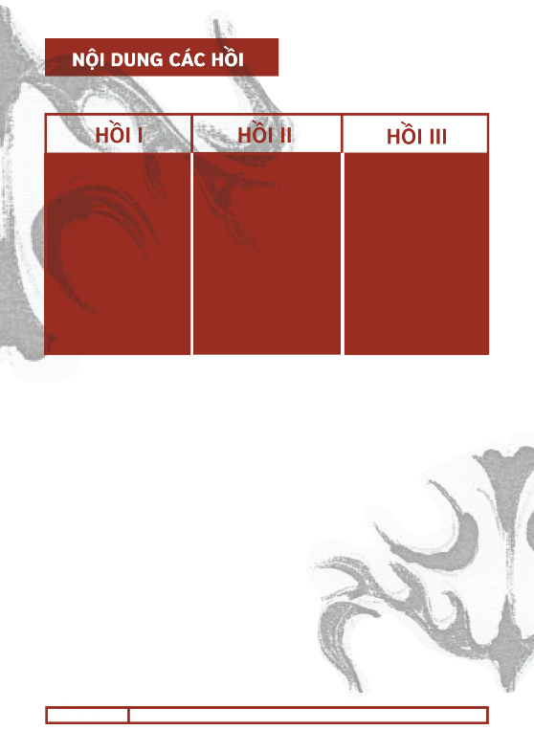
[Tên hồi I]
[Tên hồi II]
[Tên hồi III]
[Thêm ảnh của vở diễn hoặc tóm tắt nội dung từng hồi vào đây]
[Có thể bổ sung một câu nói ấn tượng]

Slide 6
[Thêm một số hình ảnh hậu trường
của vở diễn vào đây]

Slide 7
[Thêm ảnh của vở diễn hoặc ảnh của một nhân vật vào đây]
[Có thể bổ sung một câu nói ấn tượng]
[Viết thông tin thú vị hoặc chi tiết đặc sắc về vở diễn]
[Viết thông tin thú vị hoặc chi tiết đặc sắc về vở diễn]

Slide 8
[Viết đôi dòng giới thiệu về đoàn hát]
[Thêm hình ảnh đặc sắc của đoàn]
[Viết thông tin liên hệ (email, website, điện thoại, fan page, v.v…]

